Slide 1
Прототип (тз) https://maystrenko.biz/

Slide 2


Новый Лого
Контакты
UA
+380504571673
Меню остается на месте при скролинге
Майстренко Виталий - Бизнес тренер,
консультант по управлению, фасилитатор
Сопровождаю организации на пути выхода из кризисных
ситуаций и помогаю перейти на новый уровень развития
Бесплатный экспресс аудит
Открывается форма –имя* и телефон*
Все мои услуги доступны офлайн с соблюдением правил безопасности или в онлайн формате

Slide 3
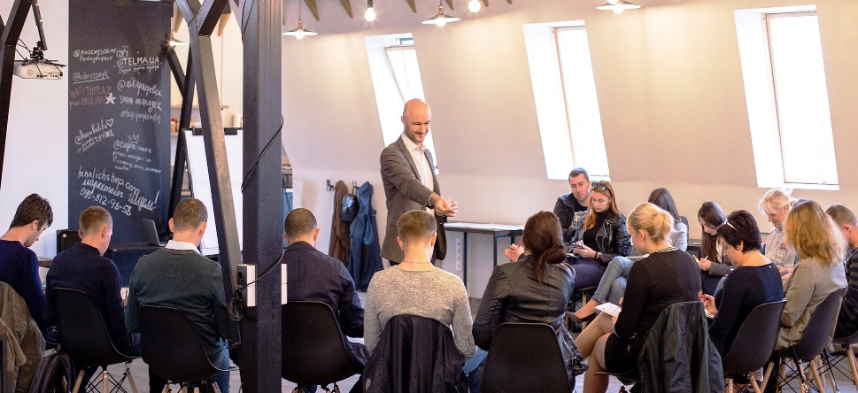

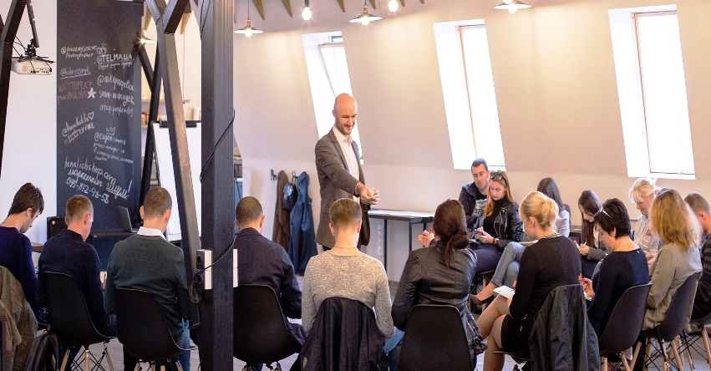
Тренинги
Остальные фото тут взять https://maystrenko.biz/gallery/
Список услуг и разделов см.в меню https://maystrenko.biz
Фотогалерея
Я предлагаю программы тренингов на различные темы …….
…………………………………………………………………………………………………………………………………………………………………………………………………………………………………………………………………………………………………………………………………………………………………………………………
Рост продаж
Управление. Лидерство
Переговоры
Фасилитация
РОСТ B2B ПРОДАЖ
РОСТ B2B ПРОДАЖ
РОСТ B2B ПРОДАЖ
Увеличение конверсии сделок
Увеличение среднего чека
Снижение оттока клиентов
Увеличение конверсии сделок
Увеличение среднего чека
Снижение оттока клиентов
Увеличение конверсии сделок
Увеличение среднего чека
Снижение оттока клиентов
Подробнее
Заказать
Подробнее
Заказать
Подробнее
Заказать
И т.д.

Slide 4
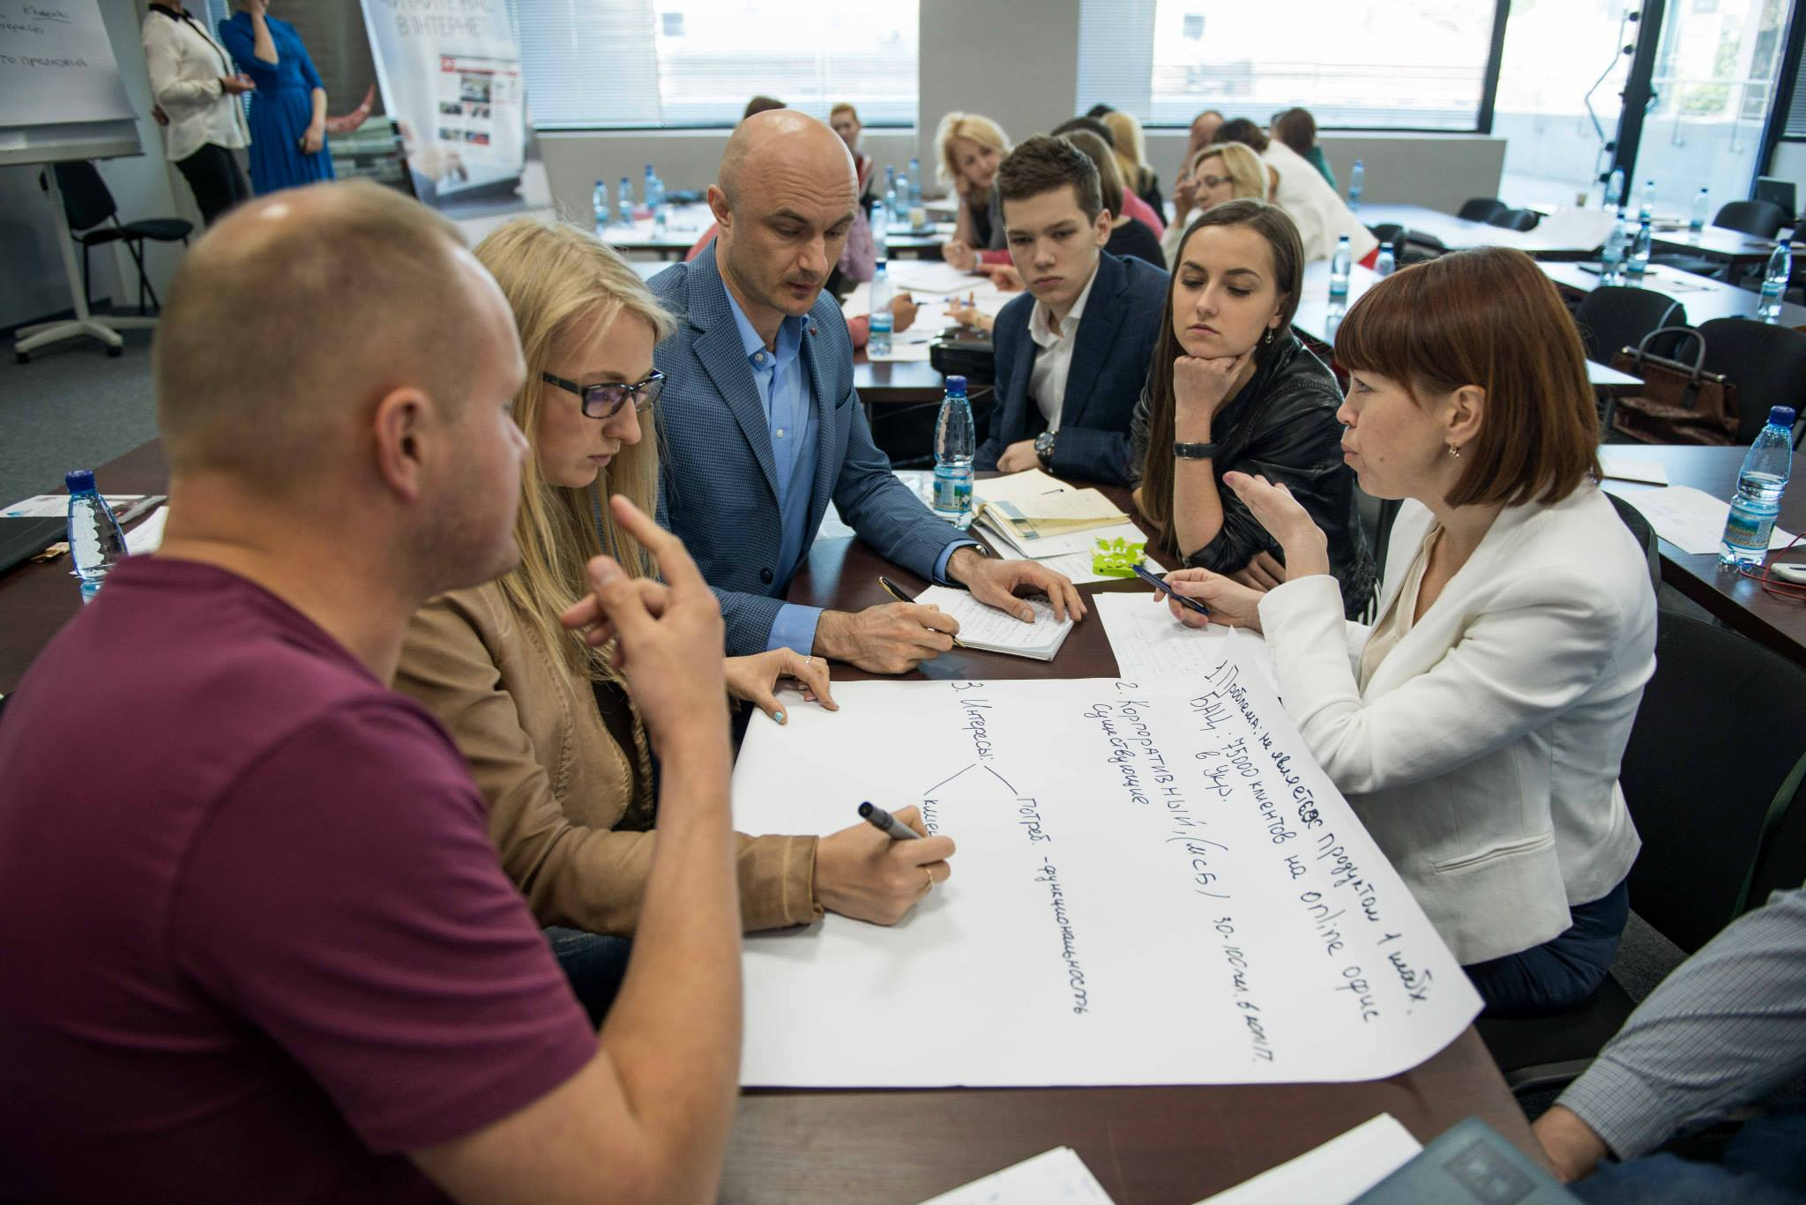
Консалтинг
Бизнес консалтинг — это управленческое консультирование по широкому кругу вопросов в сфере финансовой, юридической, технологической, технической, организационной, операционной, стратегической, экспертной деятельности. В качестве консультанта, я часто сопровождаю малый и средний бизнес, на пути его выхода на новый уровень развития. И это не только о новом видении. Это о довольно сложных «инженерных работах» на разных уровнях бизнес-процессов организации.
Выгода 1
Выгода 2
Выгода 3
Подробнее
Заказать

Slide 5
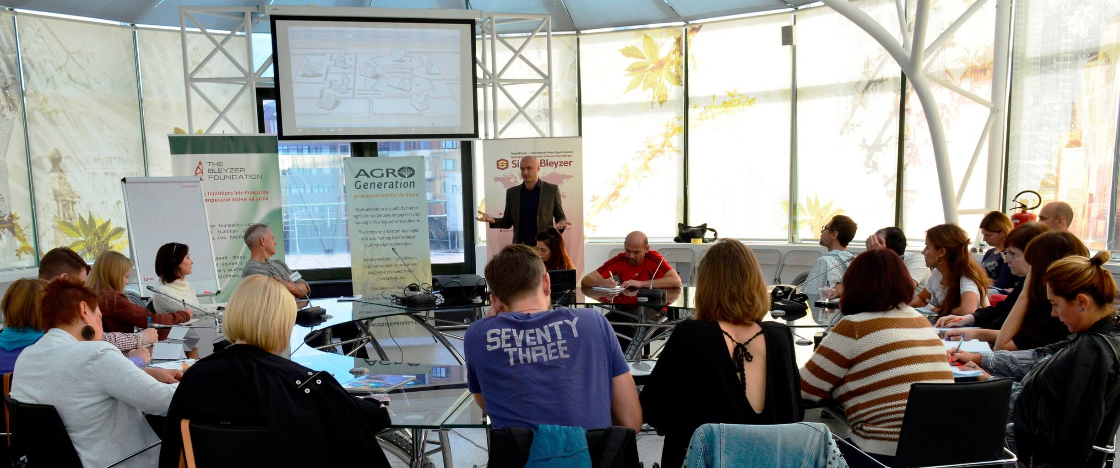
Фасилитация.Стратегические сессии
Фасилитация — это обеспечение процесса групповой работы, направленной на прояснение целей и задач команды, а также принятие индивидуальной и групповой ответственности за их выполнение.
Фасилитационная сессия в моем сопровождении ценна тем, что как у первых лиц, так и у персонала создается безопасное поле обмена наблюдениями за процессами в компании и видением ее возможностей. В совместной работе мы вместе конструируем будущее, которое поможет двигаться к желаемым бизнес целям.
Выгода 1
Выгода 2
Выгода 3
Подробнее
Заказать

Slide 6



ЗАПРОСЫ МОИХ КЛИЕНТОВ
Предлагаемые решения
Золотой цвет
Как выйти из хронического финансового минуса?
Что делать если бизнес процесс не дает ожидаемый результат?
Как создать выигрышную, конкурентную бизнес стратегию развития?
Как навести порядок в своем бизнесе и создать работающую систему?
Что делать если продавцы плохо продают: «у нас дорого», «им ничего не нужно» и т.п.?
Как перестать быть «кузницей кадров» для отрасли и как удерживать хороший персонал?
Что делать если сотрудники работают без удовольствия и вовлеченности?
Систематизация бизнеса, новые бизнес идеи
Тренинги и программы обучения персонала
Сессии стратегического развития
Построение системы управления
Построение системы продаж, корпоративное обучение, техника продаж
Вовлечение персонала в развитие своей организации
Формирование корпоративной культуры

Slide 7
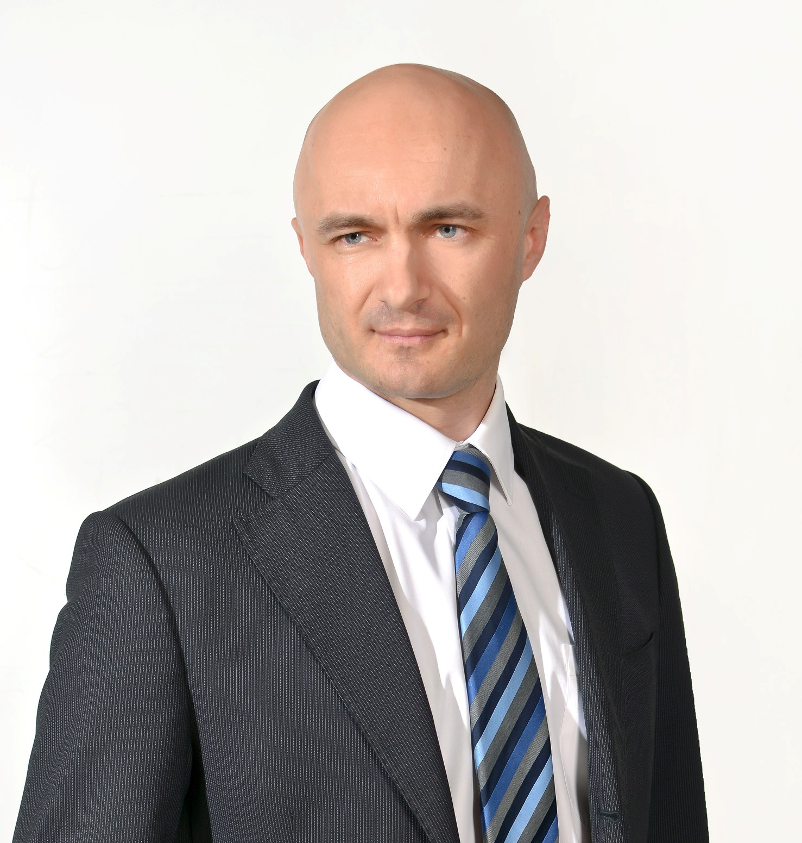
Цифры и факты
3471
Тренинговых часов
3702
Часов консалтинга
Обо мне:
Я прошел путь от торгового представителя до генерального директора.
В моем опыте десятки тысяч часов непрерывной управленческой практики, переговоров и личных продаж
Годы консультирования малого и среднего бизнеса подарили мне опыт и профессиональные навыки структурировать хаос, и создавать план действий для получения нужных результатов
Соучредитель дистрибьюторской компании. Владелец кофейни. Практикующий бизнес консультант, провожу тренинги и бизнес курсы как в Киеве, так и по всей Украине
Читать далее
420
Часов фасилитации и модерации
23
Года управления
бизнесом
После нажатия отображается остальной текст
Для решения задач, в совокупности или отдельно, я использую: консалтинговые проекты, проведение тренингов, стратегические сессии и индивидуальные консультации.
Проблемы организаций похожи, но всегда есть важные нюансы, которые необходимо учесть, ведь именно они влияют на уникальность конструкции программы изменений, и как следствие — на конечный результат.
Индивидуальный коучинг для собственников и фасилитационные сессии с сотрудниками помогают создать Видение и Маршрут движения к новым вдохновляющим Целям. Мы вместе создаем дорожную карту и определяем путь движения к новым пространствам и «Голубым океанам» успешного бизнеса.

Slide 8



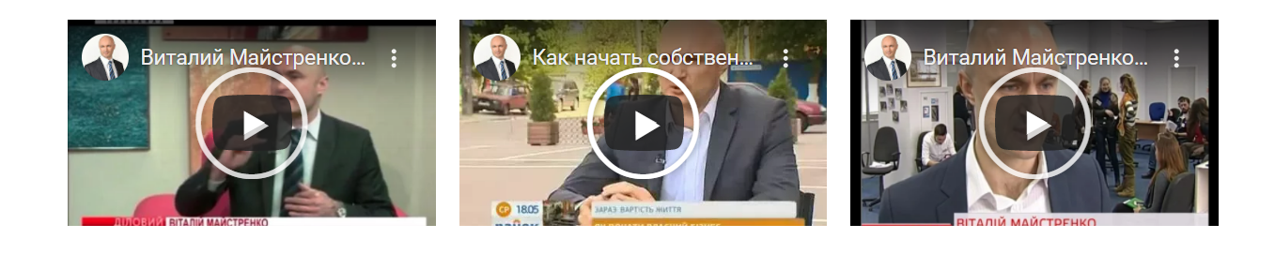
Медиа
Интервью на крупнейших телеканалах Украины

Slide 9

Мои клиенты
При наведении становятся цветными

Slide 10


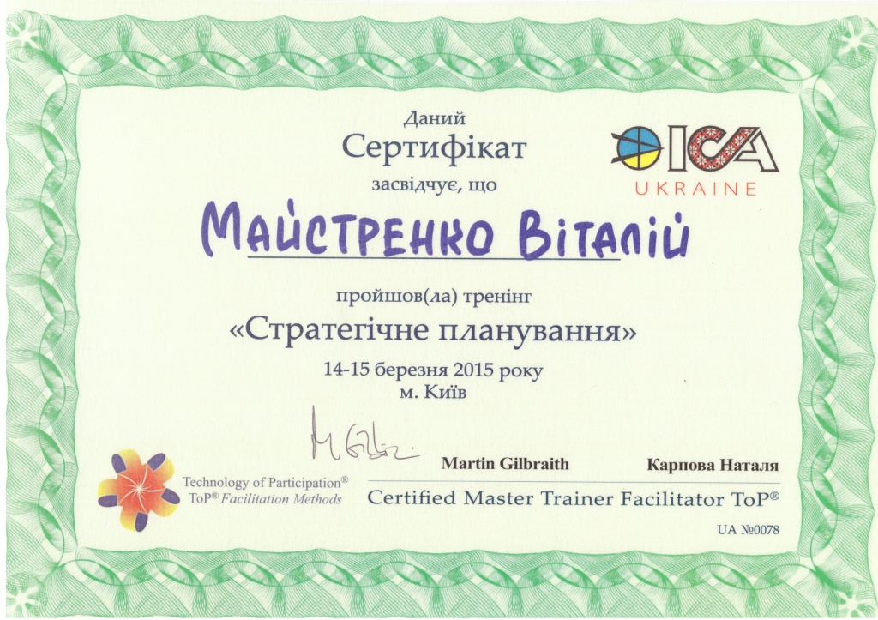
Сертифицированный бизнес-тренер
Смотреть еще
Пришлю позже

Slide 11
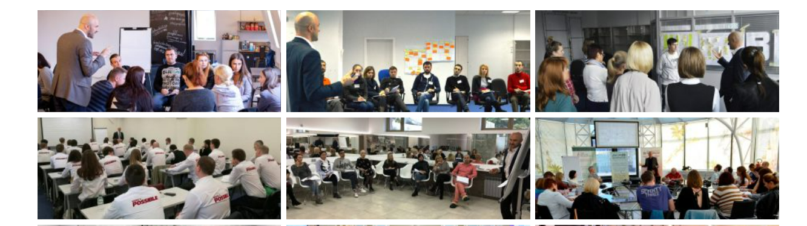
Фото с тренингов и мероприятий
Смотреть еще
Остальные тут взять https://maystrenko.biz/gallery/

Slide 12

Отзывы клиентов
UKRMEDIAS
НБУ
Д.ТЕК
Остальные тут взять https://maystrenko.biz/otzyvy-o-trenere-konsultante/

Slide 13

Волонтерские и дополнительные проекты
При наведении становятся цветными

Slide 14
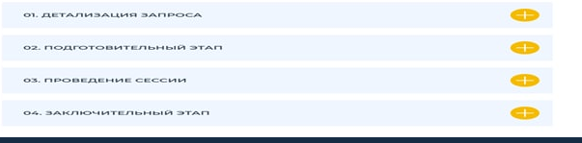
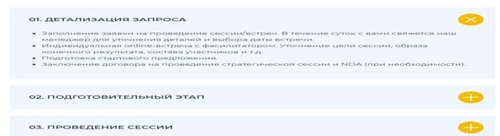
Этапы сотрудничества
Тренинги
Консалтинг
Фасилитация
При нажатии открывается текст.Текст скинул отдельным файлом

Slide 15
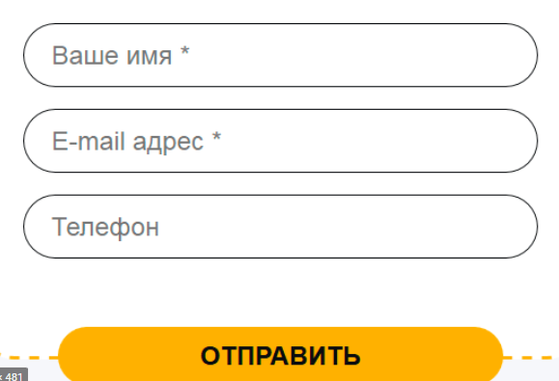
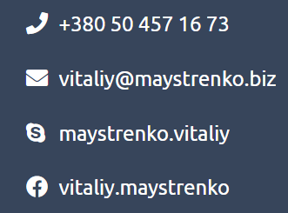


Контакты
Закажите БЕСПЛАТНЫЙ экспресс-аудит и получите 5 персональных рекомендаций
Партнеры

Slide 16



Виджет для звонка и связи через вайбер и телеграмм
Виджет вверх – появляется на 4м блоке

Slide 17
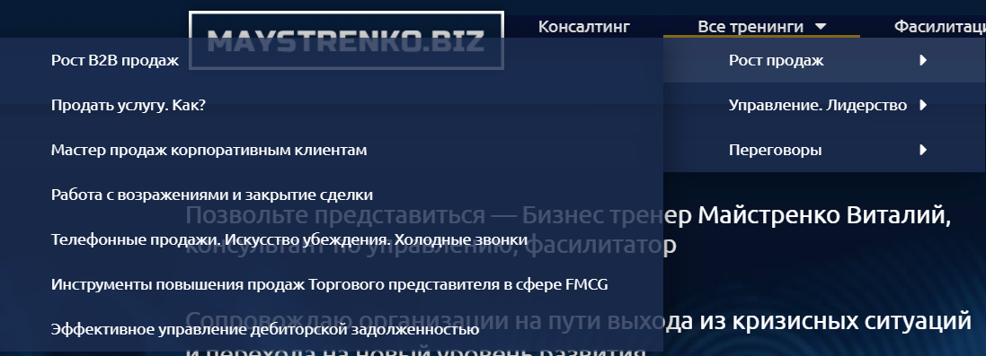
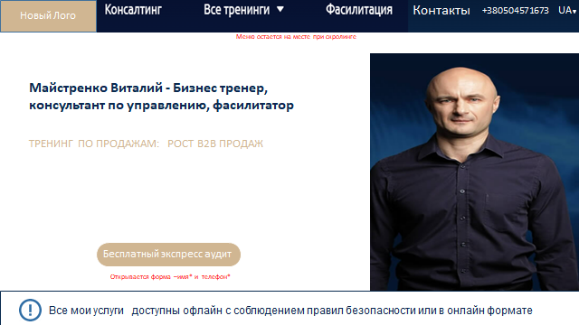
Общая страница тренингов
По структуре дизайн делаем примерно как сейчас,но более современный
(фактически это будет редизайн). https://maystrenko.biz/trainings/
Также добавляем на страницу следующие блоки :
-Первый блок ,но только подзаголовок другой (соотвествует названию текущей страницы)
-Цифры
-Медиа
-Мои клиенты
-Отзывы
-Контакты

Slide 18
Страницы тренинга (15 идентичных страниц)
Дизайн страниц тренингов везде одинаковый
,отличается только текст!
То есть иконки и картинки должны подходить под любой тренинг.
По структуре дизайн делаем примерно как сейчас,но более современный
(фактически это будет редизайн).
Также добавляем на каждую страницу следующие блоки :
-Первый блок ,но только подзаголовок другой (соотвествует названию текущей страницы)
-Цифры
-Медиа
-Мои клиенты
-Отзывы
-Контакты

Slide 19
Страница Консалтинг
Делаем редизайн текущей страницы
Также добавляем на страницу следующие блоки :
-Первый блок ,но только подзаголовок другой (соотвествует названию текущей страницы)
-Цифры
-Медиа
-Мои клиенты
-Этапы
-Отзывы
-Контакты

Slide 20
Страница Фасилитация
Делаем редизайн текущей страницы
Также добавляем на страницу блоки :
-Первый блок ,но только подзаголовок другой (соотвествует названию текущей страницы)
-Цифры
-Медиа
-Мои клиенты
-Отзывы
-Контакты

Slide 21
Примечания к ТЗ:
•Адаптация под мобильные
• виджет для связи через мессенджеры
• Настроить контактную форму чтобы заявки приходили на телеграм
•Удобная визуальная админка для управления(редактирования и перемещения) текстов и других обьектов (элементор )
•Все контакты (телефоны,имейлы,ссылки на мессенджеры) должны быть кликабильным
•Перед передачей проекта необходимо тщательно протестировать кнопки и верстку на нескольких разных устройствах.

Slide 22
Выполнить внутренню сео-настройку всех страниц сайта :
1. Анализ конкурентов по ключам
2. Подбор ключевых слов, по которым планируется продвигать сайт. (собираю семантику, позже она будет учитываться для отслеживания позиции и простановки заголовков,описаний,h1 и текстов)
3. Проверка позиций сайта по выбранным ключевым словам. (как раз по этой семантике будем отслеживать позиции вашего сайта в поиске)
4. Распределение метаданных, тайтлов и тегов H по страницам сайта (Включая микроразметку и тд.) - распределение по семантике title,description,h1,разметка для соц.сетей
5. Устранение ошибок на сайте, которые могут препятствовать оптимизации сайта (ошибки по скорости сайта(повышение скорости сайта), ошибки связанные с индексацией и правильным позиционированием вашего сайта в поиске, редиректы, alt изображений и т.д.)
6. Настройка файла robots.txt. и sitemap (для правильной работы сайта и более быстрого индексирования)
7. Подключение сайта к панелям Яндекс.Вебмастер и Центру для вебмастеров Google. (это важный аспект для продвижения в данных сетях, также исправление ошибок, которые будут показывать данные сервисы)
8.Выполнить копирайтинг текущих текстов с учетом правильного распредедения ключевиков
Примечание : ключевые слова необходимо предварительно согласовать !

